Slide 1
Бюджет Андреевского сельского поселения Дубовского района на 2019 год и на плановый период 2020 и 2021 годов

Slide 2
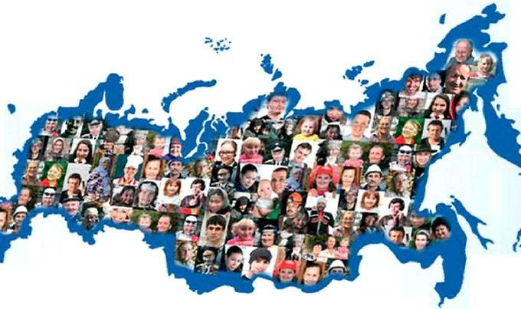
Уважаемые жители Андреевского сельского поселения!
«Бюджет для граждан» познакомит Вас с основными положениями бюджета нашего поселения на 2019-2021 годы.
Надеемся, что представление бюджета и бюджетного процесса в понятной для жителей форме повысит уровень общественного участия граждан в бюджетном процессе Андреевского сельского поселения.

Slide 3
Бюджет Андреевского сельского поселения Дубовского района на 2019 год и на плановый период 2020 и 2021 годов направлен на решение следующих ключевых задач:
Повышение эффективности бюджетной политики;
Соответствие финансовых возможностей Ансельского поселения ключевым направлениям развития;
Повышение роли бюджетной политики для поддержки экономического роста;
Повышение прозрачности и открытости бюджетного процесса;
Обеспечение устойчивости и сбалансированности бюджетной системы в целях гарантированного исполнения действующих и принимаемых расходных обязательств

Slide 4
Понятие «БЮДЖЕТ»
«БЮДЖЕТ» (от старонормандского bougette – кошелек, сумка, кожаный мешок) – форма образования и расходования денежных средств, предназначенных для финансового обеспечения задач и функций государства и местного самоуправления
ДОХОДЫ – поступающие в бюджет денежные средства : налоги юридических и физических лиц, административные платежи и сборы, безвозмездные поступления)
РАСХОДЫ – выплачиваемые из бюджета средства (социальные выплаты населению, финансовое обеспечение госучреждений, капитальное строительство и др.

Slide 5
Гражданин, его участие в бюджетном процессе
Помогает формировать доходную часть бюджета (например, налог на доходы физических лиц)
Как налогоплательщик
Бюджет
Как получатель социальных гарантий
Получает социальные гарантии - расходная часть бюджета (образование, культура, здравоохранение, социальная поддержка и др.)

Slide 6
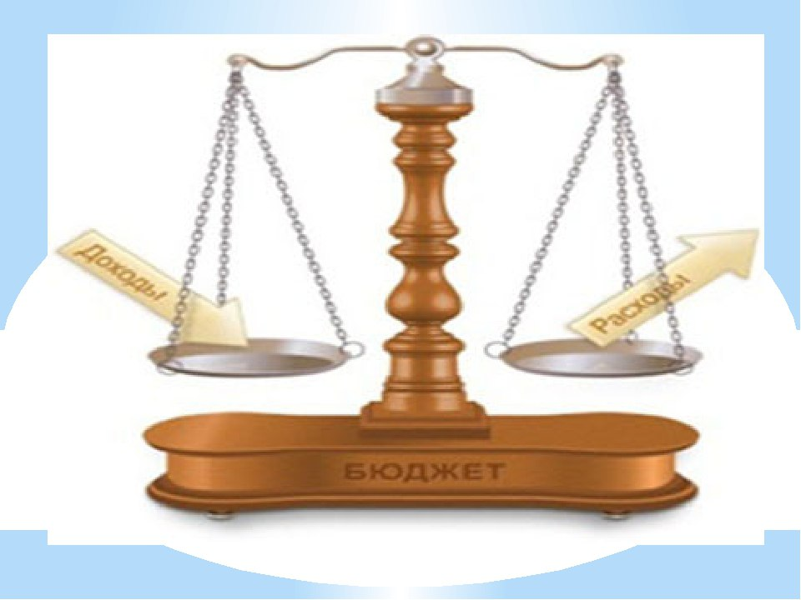
Основные параметры бюджета Ленинского сельского поселения на 2019-2021 Гг.(тыс.руб.)
2019 г.
Доходы – 6326,2
Расходы – 6326,2
2020 г
Доходы – 5165,0
Расходы – 5165,0
2021г.
Доходы – 4649,4
Расходы – 4649,4
Все 3 года дефицит равен 0

Slide 7
ОБЪЕМ ПОСТУПЛЕНИЙ ДОХОДОВ БЮДЖЕТА ЛЕНИНСКОГО СЕЛЬСКОГО ПОСЕЛЕНИЯ НА 2018 -2020 годы (тыс.руб.)
 |  | 2019 г. | 2020 г. | 2021 г.
НАЛОГОВЫЕ ДОХОДЫ И НЕНАЛОГОВЫЕ |  | 2350,3 | 2404,9 | 2473,2
в том числе:
Налог на доходы физических лиц |  | 603,0 | 640,3 | 691,5
Налог на имущество физических лиц |  | 38,1 | 54,8 | 71,5
Земельный налог |  | 1564,5 | 1564,5 | 1564,5
Государственная пошлина |  | 1,5 | 1,6 | 1,6
Доходы, получаемые в виде арендной платы за земли после разграничения государственной собственности на землю, а также средства от продажи права на заключение договоров аренды указанных земельных участков |  | 130,6 | 130,7 | 130,7
Доходы от сдачи в аренду имущества, составляющего государственную (муниципальную) казну |  | 0,0 | 0,0 | 0,0
Доходы от оказания платных услуг (работ) и компенсации затрат государства |  | 5,5 | 5,6 | 5,6
Штрафы, санкции, возмещение ущерба |  | 7,1 | 7,4 | 7,7
БЕЗВОЗМЕЗДНЫЕ ПЛАТЕЖИ |  | 3975,9 | 2760,1 | 2176,2
ИТОГО (ДОХОДЫ) |  | 6326,2 | 5165,0 | 4649,4

Slide 8
ДИНАМИКА ДОХОДОВ БЮДЖЕТА ЛЕНИНСКОГО СЕЛЬСКОГО ПОСЕЛЕНИЯ НА 2019-2021 ГОДЫ (ТЫС.РУБ.)

Slide 9
СТРУКТУРА НАЛОГОВЫХ И НЕНАЛОГОВЫХ ДОХОДОВ БЮДЖЕТА ЛЕНИНСКОГО СЕЛЬСКОГО ПОСЕЛЕНИЯ НА 2019 -2021 ГОДЫ (тыс.руб.)

Slide 10
ОБЪЕМ РАСХОДОВ БЮДЖЕТА ЛЕНИНСКОГО СЕЛЬСКОГО ПОСЕЛЕНИЯ НА 2018-2020 ГОДЫ (тыс.рублей)
 |  | 2019 г. | 2020 г. | 2021 г.
РАСХОДЫ, всего |  | 6326,2 | 5165,0 | 4649,4
в том числе:
Общегосударственные вопросы |  | 3102,0 | 3483,9 | 3336,9
Национальная оборона |  | 83,3 | 83,7 | 86,3
Национальная безопасность и правоохранительная деятельность |  | 4,0 | 378,1 | 4,0
Национальная экономика |  | 178,3 | 178,3 | 178,3
Жилищно-коммунальное хозяйство |  | 1548,0 | 64,2 | 64,2
Охрана окружающей среды |  | 2,0 | 40,0 | 10,0
Образование |  | 0,0 | 0,0 | 0,0
Культура, кинематография |  | 1131,6 | 697,8 | 700,7
Социальная политика |  | 279,0 | 279,0 | 279,0
Физическая культура и спорт |  | 0,0 | 0,0 | 0,0
Обслуживание государственного и муниципального долга |  | 0,0 | 0,0 | 0,0

Slide 11
ДИНАМИКА РАСХОДОВ БЮДЖЕТА ЛЕНИНСКОГО СЕЛЬСКОГО ПОСЕЛЕНИЯ НА 2018-2020 ГОДЫ (ТЫС.РУБ.)

Slide 12
Распределение бюджетных ассигнований по муниципальным программам АНДРЕЕВСКОГО поселения и непрограммным направлениям деятельности на 2019 год и на плановый период 2020 и 2021 годов (Тыс.руб.)
 | 2019 г. | 2020 г. | 2021 г.
ВСЕГО: | 6158,7 | 5 510,4 | 5 488,4
Программа «Обеспечение качественными жилищно-коммунальными услугами населения Андреевского сельского поселения» | 1503,8 | 20,0 | 20,0
Программа «Содействие занятости населения» | 10,0 | 10,0 | 10,0
Программа «Обеспечение общественного порядка и противодействие преступности» | 2,0 | 2,0 | 2,0
Программа «Защита населения и территории от чрезвычайных ситуаций, обеспечение пожарной безопасности и безопасности людей на водных объектах» | 2,0 | 376,1 | 2,0
Подпрограмма "Развитие культуры и туризма" | 1131,6 | 697,8 | 700,7

Slide 13
Распределение бюджетных ассигнований по муниципальным программам АНДРЕЕВСКОГО сельского поселения и непрограммным направлениям деятельности, на 2019 год и на плановый период 2020 и 2021 годов(ТЫС.РУБ.)
 | 2019 г. | 2020 г. | 2021 г.
Программа «Охрана окружающей среды и рациональное природопользование» | 34,5 | 34,3 | 34,3
Программа "Развитие транспортной системы" | 178,3 | 178,3 | 178,3
Программа "Муниципальная политика" | 3374,5 | 3641,9 | 3384,4
Программа «Управление муниципальным имуществом» | 3,0 | 0,0 | 0,0
Непрограммные расходы | 83,5 | 201,6 | 314,7

